Slide 2
Innehåll
- Introduktion.
- Speldemo & förklaring av spelets funktionalitet.
- Hemsidademo & förklaring av hemsidans funktionalitet.
- Projektstruktur.
- Spelstruktur.
- Hemsidan & back-end struktur.
- Backlogen & veckovis utveckling.
- Planerade utvecklingar.
- CMS ”Content management system”.
- Projekt reflektion.
- Frågeställning och svar.

Slide 3
Innehåll
- Introduktion.
- Speldemo & förklaring av spelets funktionalitet.
- Hemsidademo & förklaring av hemsidans funktionalitet.
- Projektstruktur.
- Spelstruktur.
- Hemsidan & back-end struktur.
- Backlogen & veckovis utveckling.
- Planerade utvecklingar.
- CMS ”Content management system”.
- Projekt reflektion.
- Frågeställning och svar.

Slide 4
Innehåll
- Introduktion.
- Speldemo & förklaring av spelets funktionalitet.
- Hemsidademo & förklaring av hemsidans funktionalitet.
- Projektstruktur.
- Spelstruktur.
- Hemsidan & back-end struktur.
Starta spelet
- Backlogen & veckovis utveckling.
- Planerade utvecklingar.
- CMS ”Content management system”.
- Projekt reflektion.
- Frågeställning och svar.

Slide 5
Innehåll
- Introduktion.
- Speldemo & förklaring av spelets funktionalitet.
- Hemsidademo & förklaring av hemsidans funktionalitet.
- Projektstruktur.
- Spelstruktur.
Starta spelet
- Hemsidan & back-end struktur.
- Backlogen & veckovis utveckling.
- Planerade utvecklingar.
- CMS ”Content management system”.
- Projekt reflektion.
- Frågeställning och svar.

Slide 6
Innehåll
- Introduktion.
- Speldemo & förklaring av spelets funktionalitet.
- Hemsidademo & förklaring av hemsidans funktionalitet.
- Projektstruktur.
- Spelstruktur.
- Hemsidan & back-end struktur.
- Backlogen & veckovis utveckling.
- Planerade utvecklingar.
- CMS ”Content management system”.
- Projekt reflektion.
- Frågeställning och svar.

Slide 7
Innehåll
- Introduktion.
- Speldemo & förklaring av spelets funktionalitet.
- Hemsidademo & förklaring av hemsidans funktionalitet.
- Projektstruktur.
- Spelstruktur.
Öppna hemsidan
- Hemsidan & back-end struktur.
- Backlogen & veckovis utveckling.
- Planerade utvecklingar.
- CMS ”Content management system”.
- Projekt reflektion.
- Frågeställning och svar.

Slide 8
Innehåll
- Introduktion.
- Speldemo & förklaring av spelets funktionalitet.
- Hemsidademo & förklaring av hemsidans funktionalitet.
- Projektstruktur.
- Spelstruktur.
Öppna hemsidan
- Hemsidan & back-end struktur.
- Backlogen & veckovis utveckling.
- Planerade utvecklingar.
- CMS ”Content management system”.
- Projekt reflektion.
- Frågeställning och svar.

Slide 9
Innehåll
- Introduktion.
- Speldemo & förklaring av spelets funktionalitet.
- Hemsidademo & förklaring av hemsidans funktionalitet.
- Projektstruktur.
- Spelstruktur.
- Hemsidan & back-end struktur.
- Backlogen & veckovis utveckling.
- Planerade utvecklingar.
- CMS ”Content management system”.
- Projekt reflektion.
- Frågeställning och svar.

Slide 10
Innehåll
- Introduktion.
- Speldemo & förklaring av spelets funktionalitet.
- Hemsidademo & förklaring av hemsidans funktionalitet.
- Projektstruktur.
- Spelstruktur.
- Hemsidan & back-end struktur.
- Backlogen & veckovis utveckling.
- Planerade utvecklingar.
- CMS ”Content management system”.
- Projekt reflektion.
- Frågeställning och svar.

Slide 11
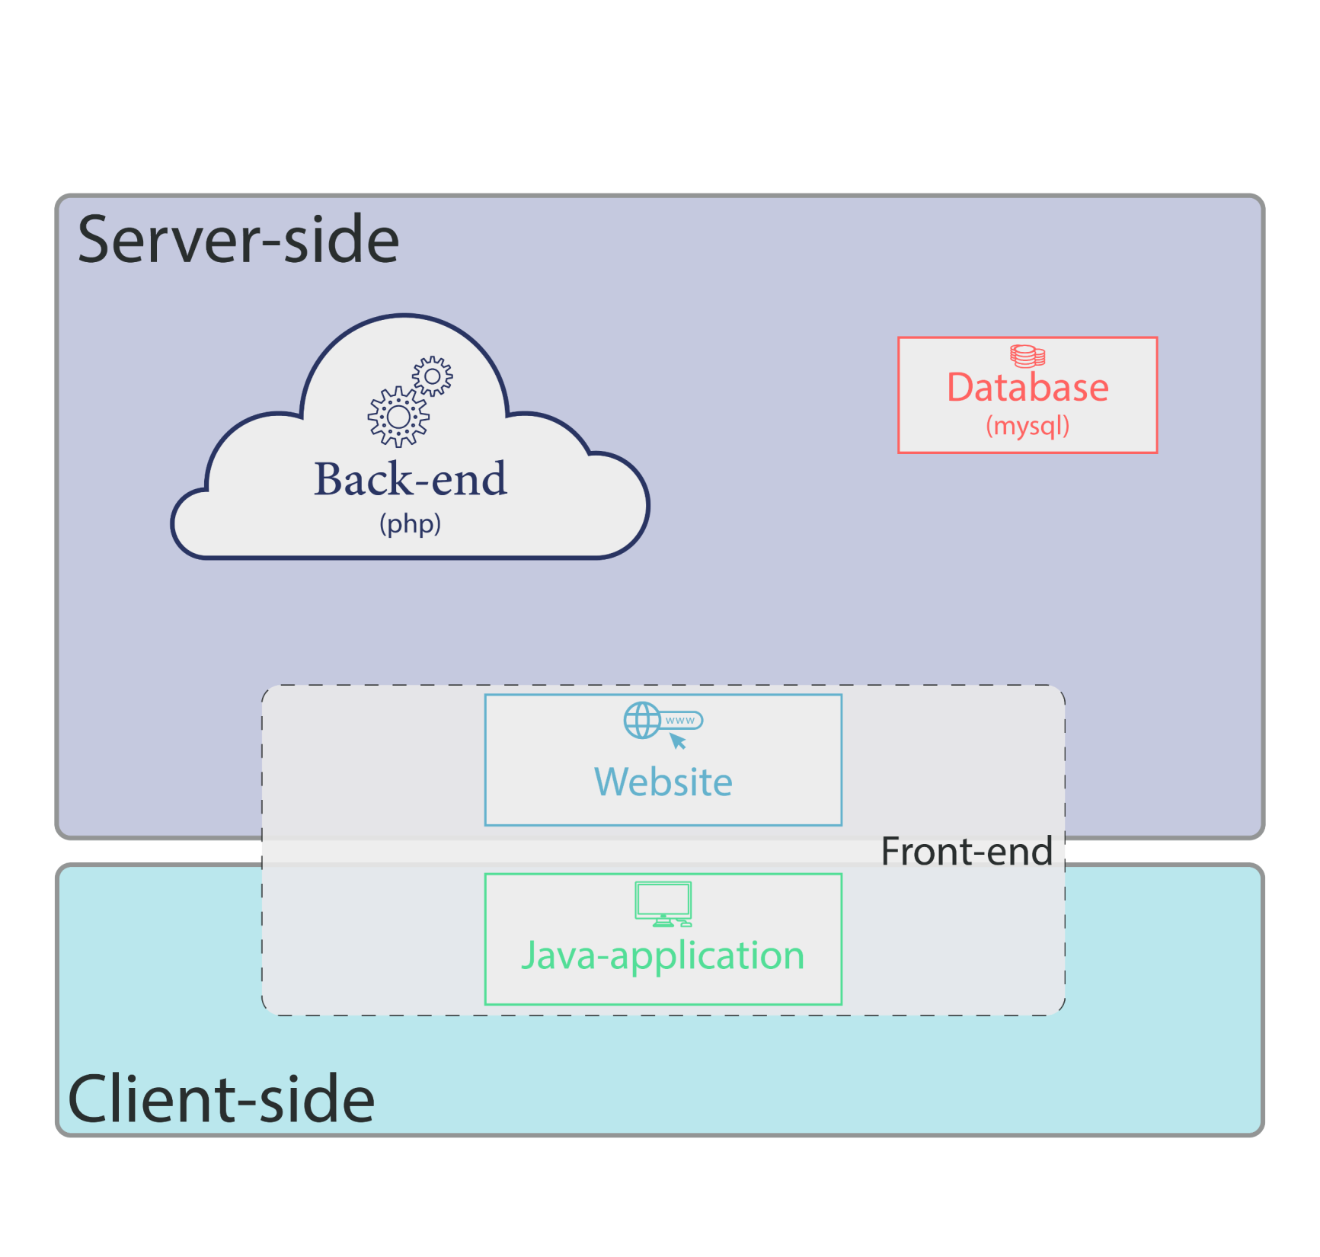
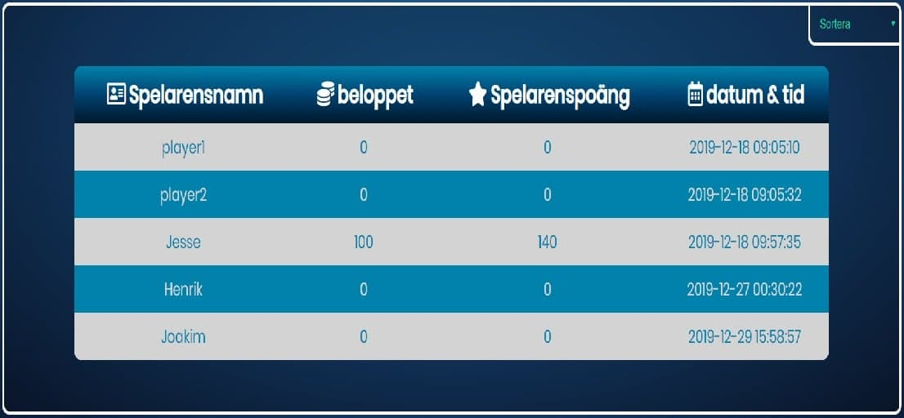
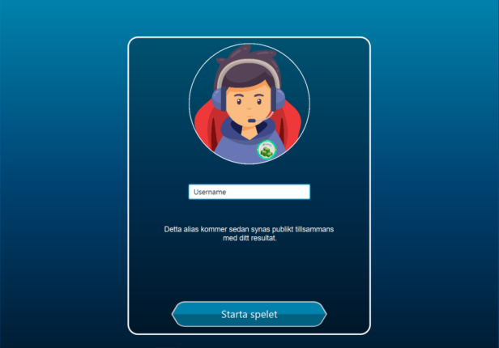
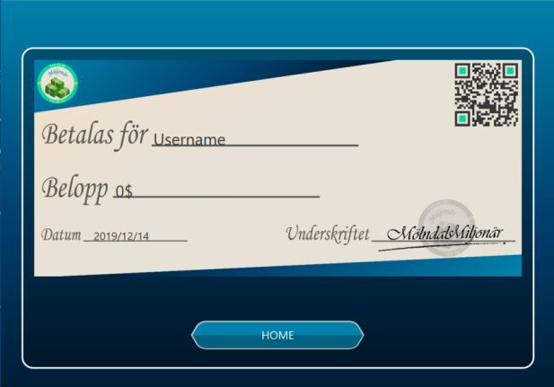
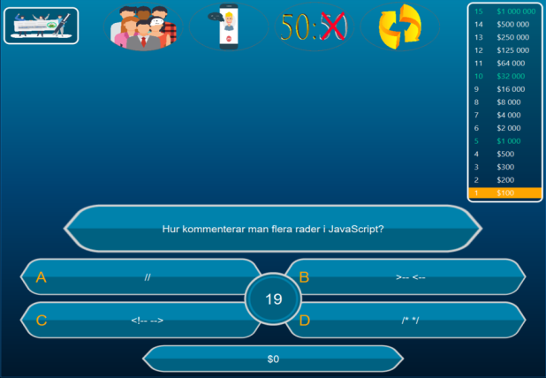
- Projektstruktur.

Slide 12
- Projektstruktur.

Slide 13
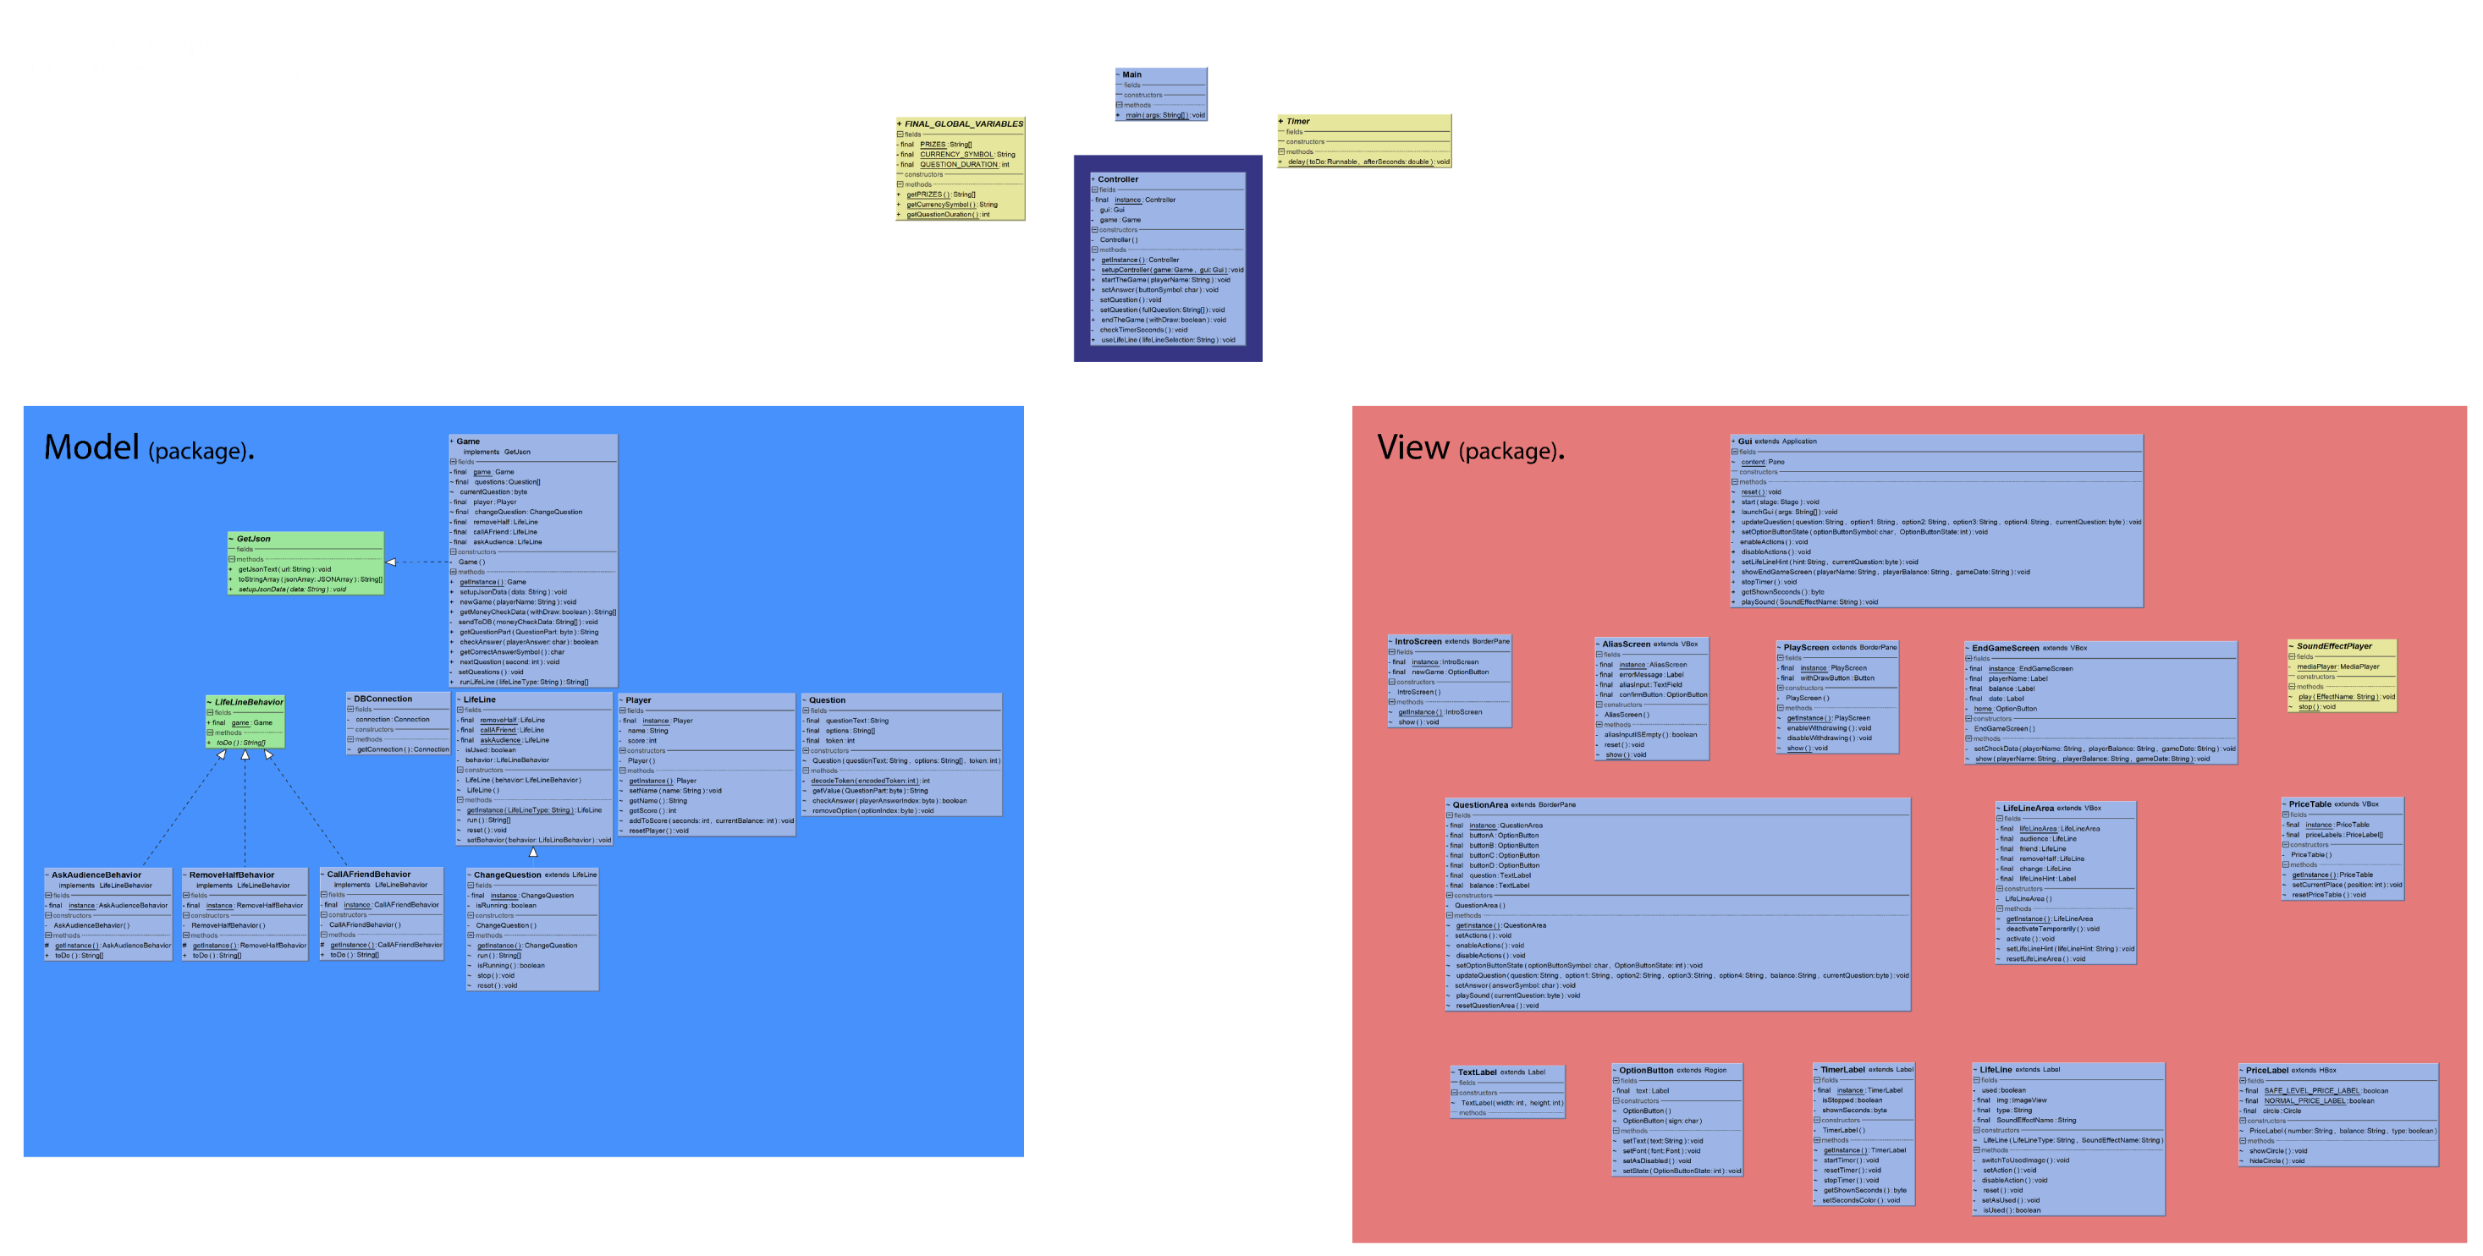
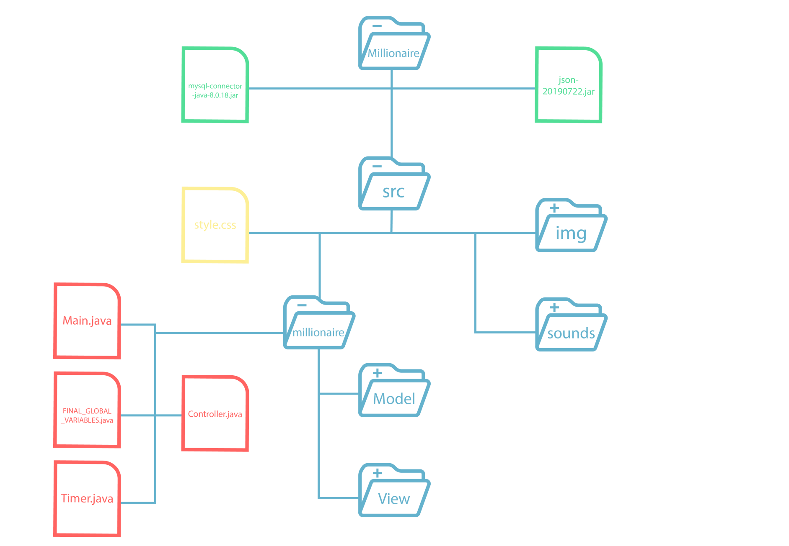
- Spelstruktur.

Slide 14
- Spelstruktur.

Slide 15
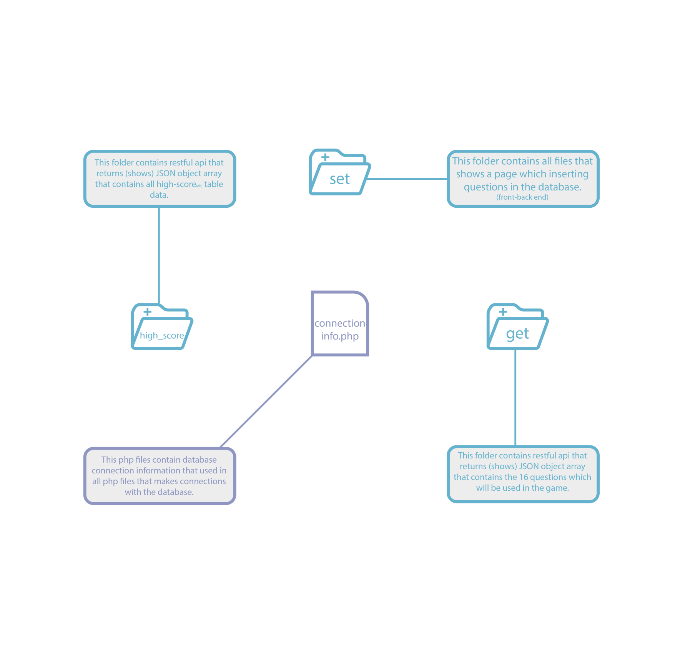
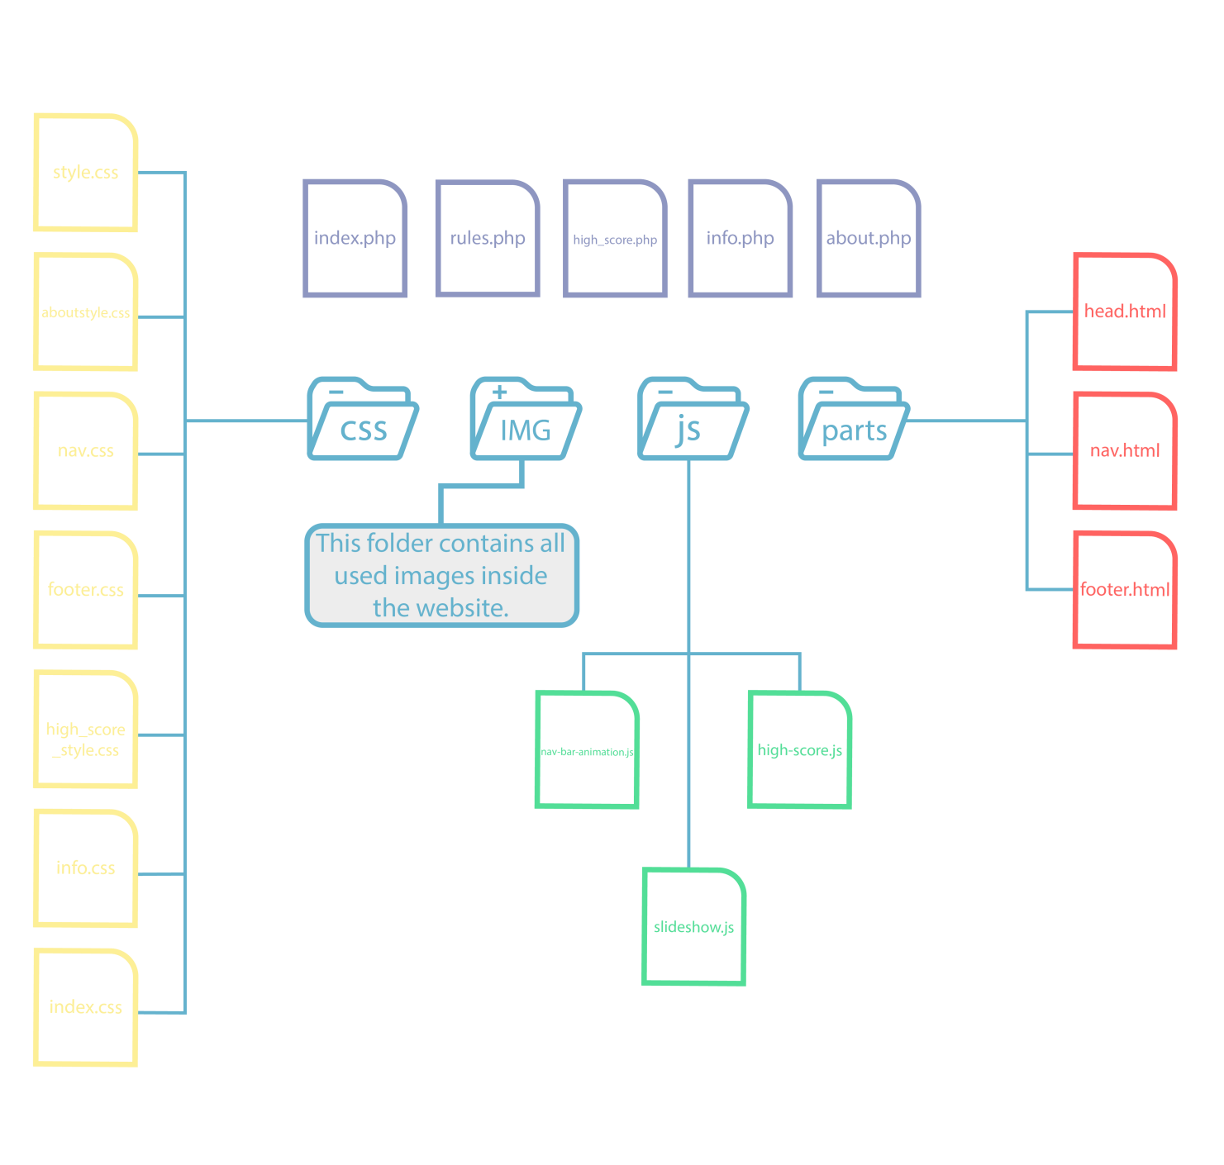
- Hemsidan & back-end struktur.

Slide 16
- Hemsidan & back-end struktur.

Slide 17
Innehåll
- Introduktion.
- Speldemo & förklaring av spelets funktionalitet.
- Hemsidademo & förklaring av hemsidans funktionalitet.
- Projektstruktur.
- Spelstruktur.
- Hemsidan & back-end struktur.
- Backlogen & veckovis utveckling.
- Planerade utvecklingar.
- CMS ”Content management system”.
- Projekt reflektion.
- Frågeställning och svar.

Slide 18
Innehåll
- Introduktion.
- Speldemo & förklaring av spelets funktionalitet.
- Hemsidademo & förklaring av hemsidans funktionalitet.
- Projektstruktur.
- Spelstruktur.
- Hemsidan & back-end struktur.
- Backlogen & veckovis utveckling.
- Planerade utvecklingar.
- CMS ”Content management system”.
- Projekt reflektion.
- Frågeställning och svar.

Slide 19
Innehåll
- Introduktion.
- Speldemo & förklaring av spelets funktionalitet.
- Hemsidademo & förklaring av hemsidans funktionalitet.
- Projektstruktur.
- Spelstruktur.
- Hemsidan & back-end struktur.
- Backlogen & veckovis utveckling.
- Planerade utvecklingar.
- CMS ”Content management system”.
- Projekt reflektion.
- Frågeställning och svar.

Slide 20
- Backlogen & veckovis utveckling.
Databasen
Presentation
Inlämning
Javadelen
Spelplanering
Dokumentdelen
HTMLdelen

Slide 21
- Backlogen & veckovis utveckling.
Databasen
Presentation
Inlämning
Javadelen
Spelplanering
Dokumentdelen
HTMLdelen

Slide 22
- Backlogen & veckovisutveckling.
Färdigställde dokumentation.
Utveckla hemsidan.
Javadoc.
Vecka
9
Börja med hemsidan.
Vecka
8
Ljudeffekterna
Skicka high-score
Extra screens.
Vecka
7
Ledtrådar.
Vecka
6
Spelet är spelbart.
Vecka
5
Utveckla javadelen.
Vecka
4
Java grund.
Javafx
Vecka
3
Hitta frågor. Databasen.
Vecka
2
Vecka
1

Slide 23
- Backlogen & veckovisutveckling.
- Planerade utvecklingar.
Avsluta Dokumentationerna.
Vecka
9
Vecka
8
Vecka
7
Vecka
6
Vecka
5
Vecka
4
Vecka
3
Vecka
2
Vecka
1

Slide 24
- Planerade utvecklingar.
Webbaserad version av spelet
Online
multiplayer
Extra screen visar spel läge.
Fler frågekatgorier

Slide 25
- Planerade utvecklingar.
Webbaserad version av spelet
Online
multiplayer
Extra screen visar spel läge.
Fler frågekatgorier

Slide 26
Innehåll
- Introduktion.
- Speldemo & förklaring av spelets funktionalitet.
- Hemsidademo & förklaring av hemsidans funktionalitet.
- Projektstruktur.
- Spelstruktur.
- Hemsidan & back-end struktur.
- Backlogen & veckovis utveckling.
- Planerade utvecklingar.
- CMS ”Content management system”.
- Projekt reflektion.
- Frågeställning och svar.

Slide 27
Innehåll
- Introduktion.
- Speldemo & förklaring av spelets funktionalitet.
- Hemsidademo & förklaring av hemsidans funktionalitet.
- Projektstruktur.
- Spelstruktur.
- Hemsidan & back-end struktur.
- Backlogen & veckovis utveckling.
- Planerade utvecklingar.
- CMS ”Content management system”.
- Projekt reflektion.
- Frågeställning och svar.

Slide 28
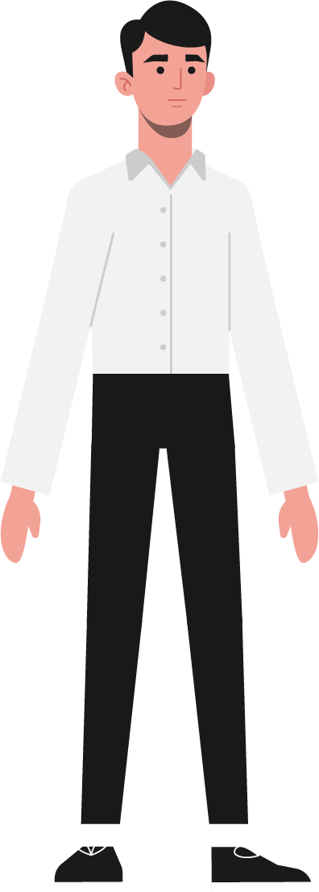
Innehåll
- Introduktion.
- Speldemo & förklaring av spelets funktionalitet.
- Hemsidademo & förklaring av hemsidans funktionalitet.
- Projektstruktur.
- Spelstruktur.
- Hemsidan & back-end struktur.
- Backlogen & veckovis utveckling.
- Planerade utvecklingar.
- CMS ”Content management system”.
- Projekt reflektion.
- Frågeställning och svar.

Slide 29

- CMS ”Content management system”.

Slide 30

- CMS ”Content management system”.
CMS
Kodning
Enkelt.
Support.
Längre tid att komma igång.
Mer kontroll.
Kunskap.
Lättare att utveckla.

Slide 31

- CMS ”Content management system”.
- Projekt reflektion.
CMS
Koding från början

Slide 32
- Projekt reflektion.
+ Löste alla problem som uppstod för att efterlikna originalspelet.
+ Samarbetet och den goda stämningen i gruppen.
- Planerat MVC och spelets klasser/metoder innan vi började.
- Skrivit regler och deadlines innan vi började.

Slide 33
- Projekt reflektion.
+ Löste alla problem som uppstod för att efterlikna originalspelet.
+ Samarbetet och den goda stämningen i gruppen.
- Planerat MVC och spelets klasser/metoder innan vi började.
- Skrivit regler och deadlines innan vi började.

Slide 34
- Projekt reflektion.
! GIT
! MVC
! JavaFX
! Javadoc
! Individuella kunskapsgenombrott.
? Skapa fil av typen ”jar” av vårt spel.

Slide 35
- Projekt reflektion.
! GIT
! MVC
! JavaFX
! Javadoc
! Individuella kunskapsgenombrott.
? Skapa fil av typen ”jar” av vårt spel.

Slide 36
Innehåll
- Introduktion.
- Speldemo & förklaring av spelets funktionalitet.
- Hemsidademo & förklaring av hemsidans funktionalitet.
- Projektstruktur.
- Spelstruktur.
- Hemsidan & back-end struktur.
- Backlogen & veckovis utveckling.
- Planerade utvecklingar.
- CMS ”Content management system”.
- Projekt reflektion.
- Frågeställning och svar.

Slide 37

Innehåll
- Introduktion.
- Speldemo & förklaring av spelets funktionalitet.
- Hemsidademo & förklaring av hemsidans funktionalitet.
- Projektstruktur.
Ställa gärna era frågor.
- Spelstruktur.
- Hemsidan & back-end struktur.
- Backlogen & veckovis utveckling.
- Planerade utvecklingar.
- CMS ”Content management system”.
- Projekt reflektion.
- Frågeställning och svar.

